Slide 1
Фаховий коледж бізнесу та аналітики
Національної академії статистики, обліку та аудиту
Спеціальність
075 “Маркетинг”, Освітньо-професійна програма “Маркетингова діяльність”

Slide 2
Підготовку фахівців здійснює циклова комісія з економіки та маркетингової діяльності
Робота циклової комісії спрямована та отримання студентами цілісних компетенцій, які поєднують глибокі знання в галузі економіки, маркетингу, реклами та ІТ технологій

Slide 3
Навчальні дисципліни професійної підготовки ОПП “Маркетингова діяльність”
Економіка підприємства
Ринкові дослідження
Ціноутворення
Маркетинг
ІТ технології в маркетингу та рекламі
Реклама і стимулювання продажу
Економічний аналіз
Комунікаційна діяльність
Логістика
Маркетингова товарна політика

Slide 4
Сучасний маркетолог вміє
Виявляти потенційні ринки збуту товарів фірми, оцінювати ємність та економічну привабливість ринків
Надавати маркетингове обґрунтування інвестиційних проектів з розвитку товарного виробництва
Прогнозувати за результатами моніторингу середовища та маркетингових досліджень попит, собівартість, ціни на продукцію фірми;
Планувати маркетингові комунікаційні заходи з реклами та PR задля просування на ринку товарів (послуг) фірми, створення брендів;

Slide 5
Здобуття за освітньою програмою “Маркетингова діяльність” надає можливість працювати на таких посадах:
маркетолог-аналітик;
маркетолог-консультант;
спеціаліст з комунікативної політики;
начальник відділу реклами;
бренд-менеджер;
менеджера з логістики;
консультант з питань логістики;
SMM – cпеціаліст;
економіст служби маркетингу та збуту;
начальник рекламно-інформаційного агенства

Slide 6
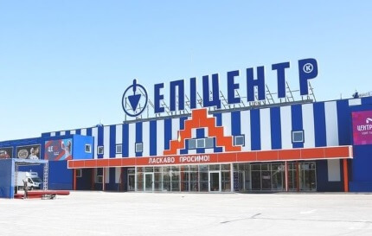
Наші стейкхолдери

Slide 7
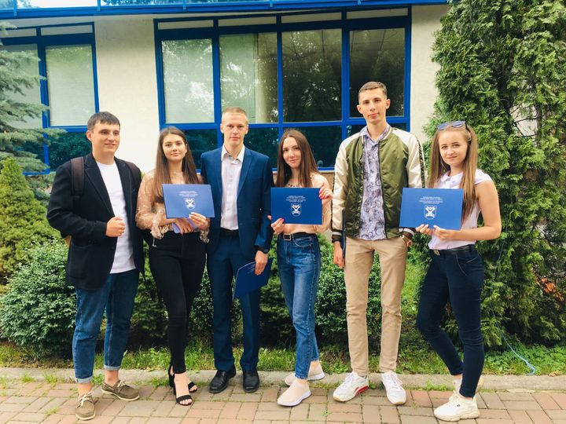
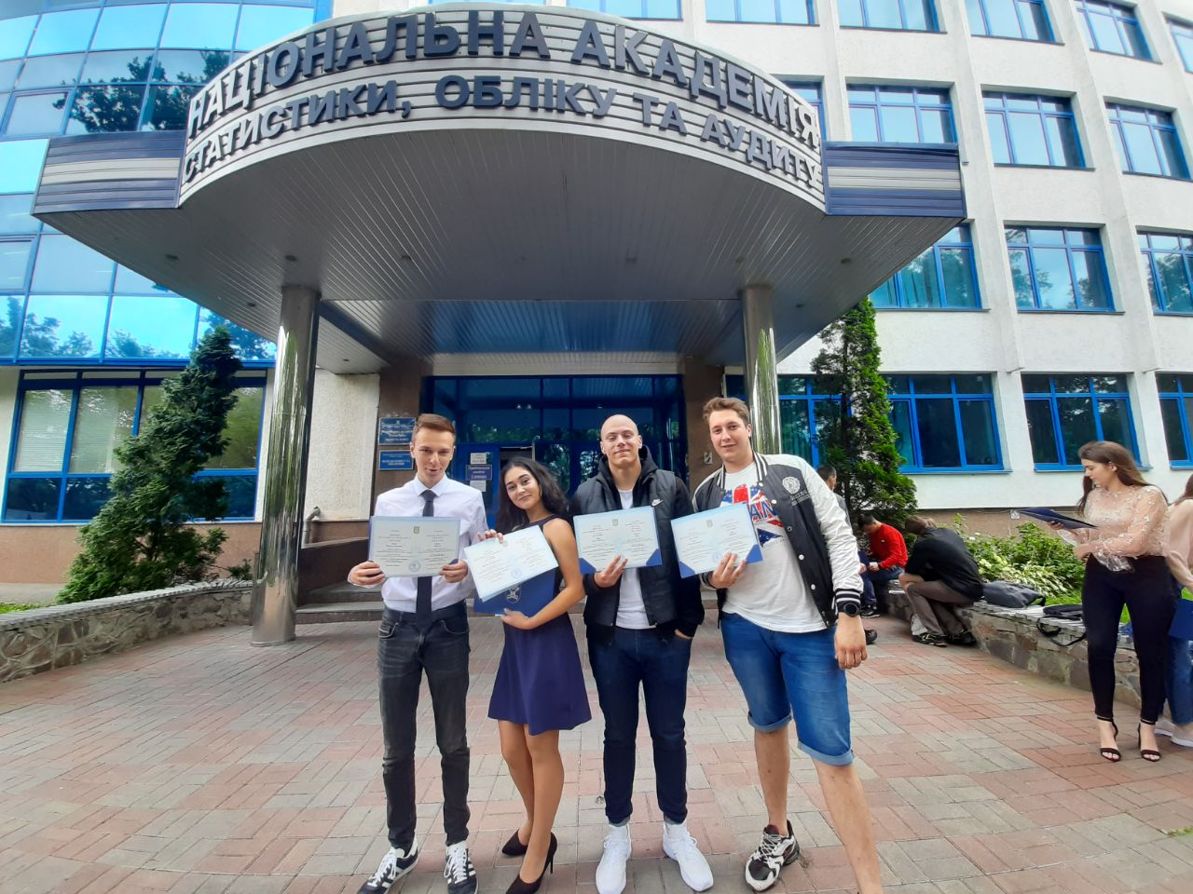
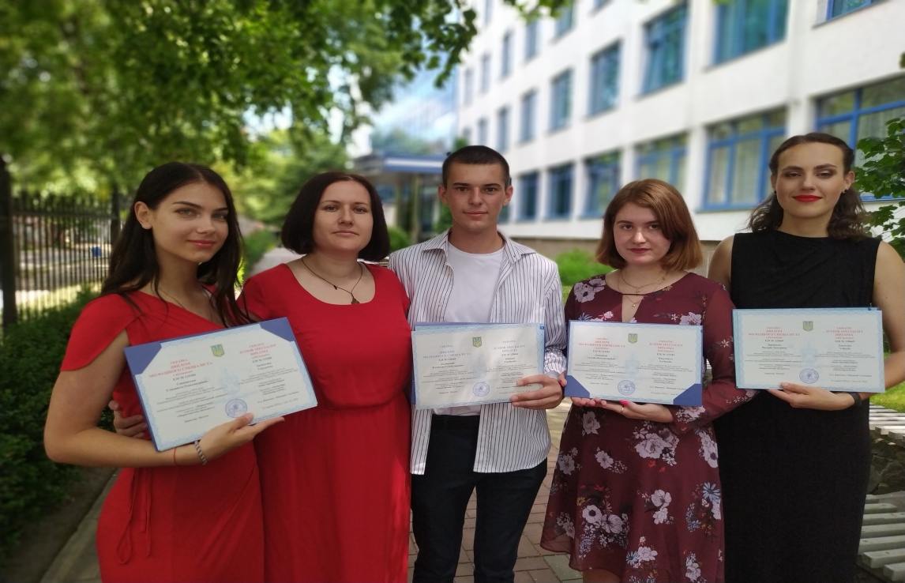
Наші випускники маркетологи

